Slide 1

学生管理文件修订及学生处分规范化培训会
学生工作部（处）
2019.05.30

Slide 2
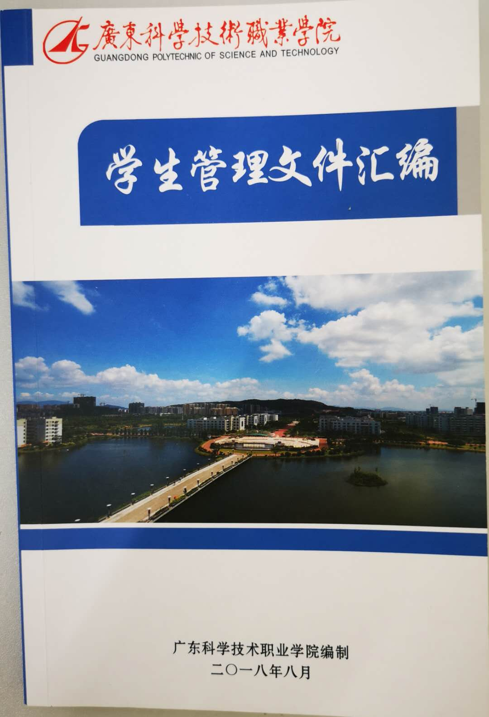
学生管理文件修订工作的意义
溯源
教育部2017年颁布41号令
目的
维护校园稳定，保证学校秩序
规范学生行为
结果
实现立德树人根本任务

Slide 3
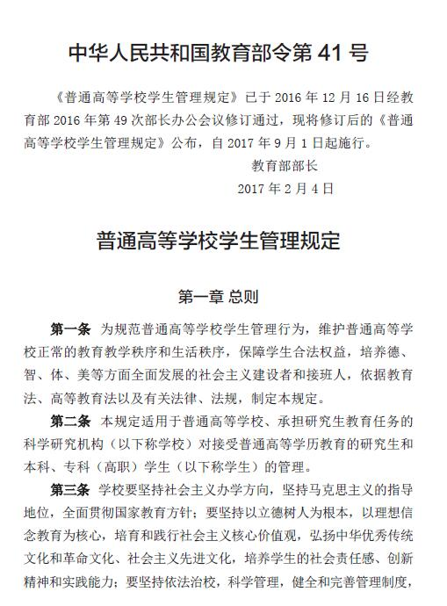
溯源

Slide 4


修订内容
章 节 | 修改前 | 条 | 修改后 | 条
第一章 | 总 则 | 1-4条 | 总 则 | 1-5条
第二章 | 学生的权利与义务 | 5-6条 | 学生的权利与义务 | 6-7条
第三章 | 学籍管理 | 7-39条 | 学籍管理 | 8-38条
第一节 | 入学与注册 | 7-10条 | 入学与注册 | 8-12条
第二节 | 考核与成绩记载 | 11-17条 | 考核与成绩记载 | 13-20条
第三节 | 转专业与转学 | 18-21条 | 转专业与转学 | 21-24条
第四节 | 休学与复学 | 22-26条 | 休学与复学 | 25-29条
第五节 | 退 学 | 27-30条 | 退 学 | 30-31条
第六节 | 毕业、结业与肄业 | 31-39条 | 毕业与结业 | 32-33条
第七节 |  |  | 学业证书管理 | 34-38条
第四章 | 校园秩序与课外活动 | 40-49条 | 校园秩序与课外活动 | 39-48条
第五章 | 奖励与处分 | 50-66条 | 奖励与处分 | 49-58条
第六章 | 附则 | 67-69条 | 学生申诉 | 59-65条
第七章 |  |  | 附 则 | 66-68条
坚持办学方向、坚持立德树人
体现育人为本、落实诚信要求
完善学习制度、培养创新人才
修订后的《规定》共7章68条
增加了“学生申诉”一章
对原条款，调整合并了9条
新增了8条
对保留的条文也多数都做了修订、补充和调整。
市场开拓规划
单击此处可编辑内容，根据您的需要自由拉伸文本框大小
遵守道德规范、维护校园稳定
健全奖惩制度、保障教育公平
加强程序建设、完善申诉制度
转变政府职能、增强高校自主权

Slide 5
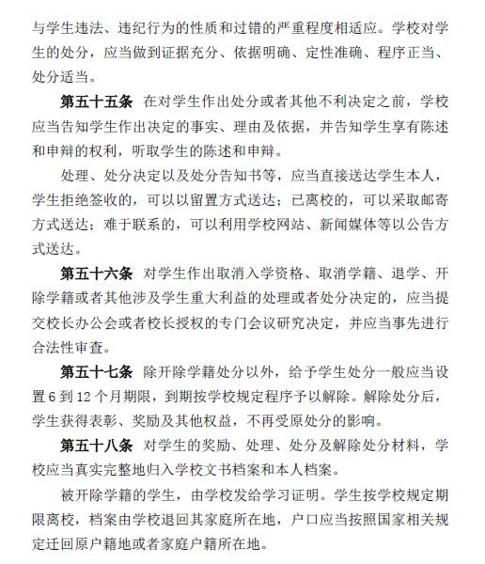
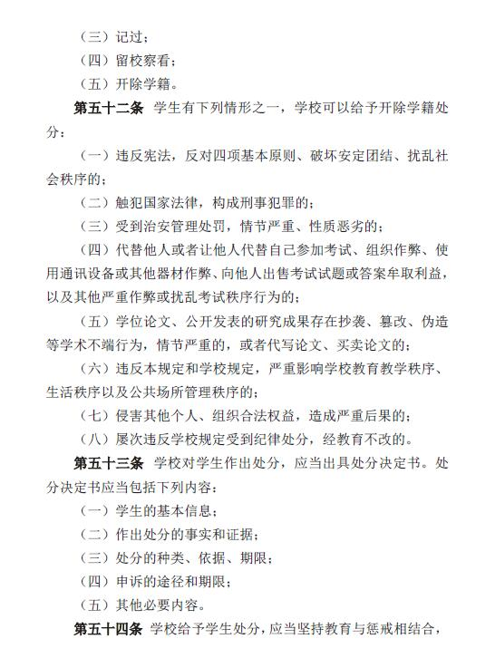
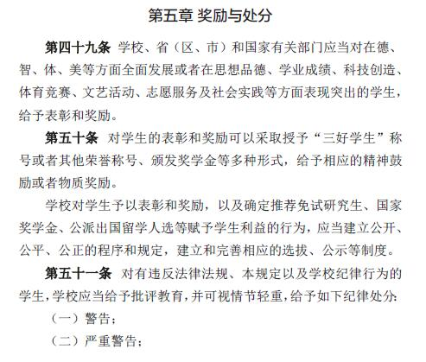
学生处分及程序

Slide 6
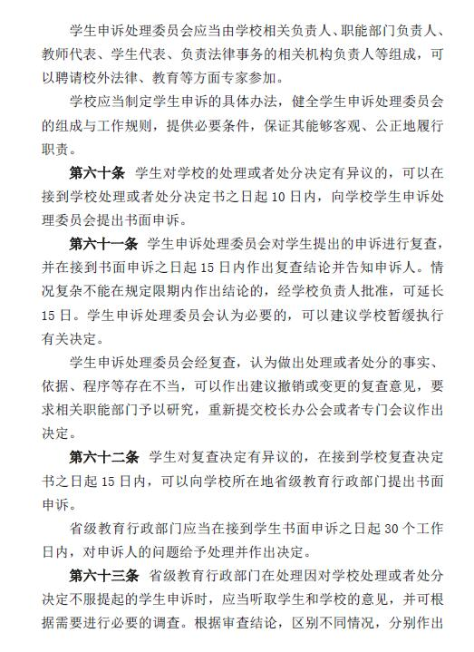
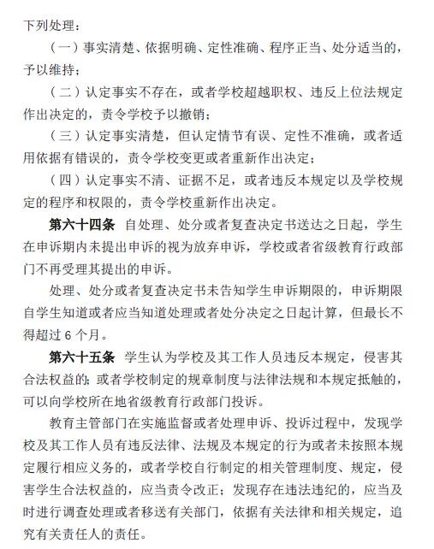
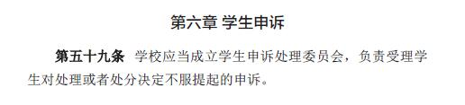
学生申诉
体现对学生权益的救济

Slide 7
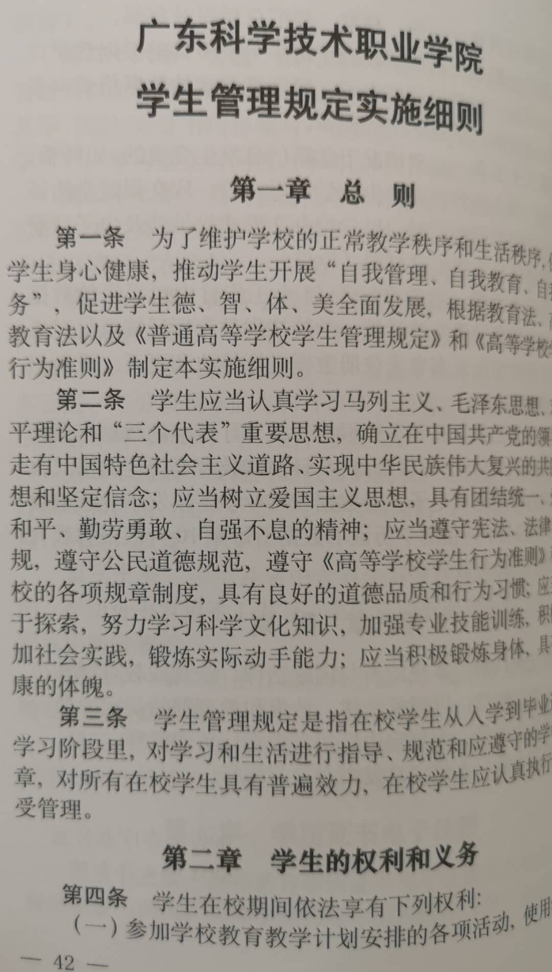
我校管理规定的变化

Slide 8
处分权限分解图示
职能部门
查清违纪事实，
认定违纪经过，
出具处分决定书
处分主体
处分客体
记过以下处分
学生
送达学生，告知学生权利，完成学生处分程序
二级学院
出具处分决定书，教育学生，完成处分程序，解除处分

Slide 9

学生处分卷宗包含内容
1.学生违纪行为认定书
（责任单位：行政部门、学院）
2.学生检查书
（学生对于违纪事实的自我陈述和反省）
3.学生处分决定
（学生处分的正式文书）
4.党政联席会议纪要
（程序确权的认定文书）
5.学生处分送达书
（实现处分认定的书面资料）
6.学生处分解除决定书
（教育与惩戒相结合）

Slide 10
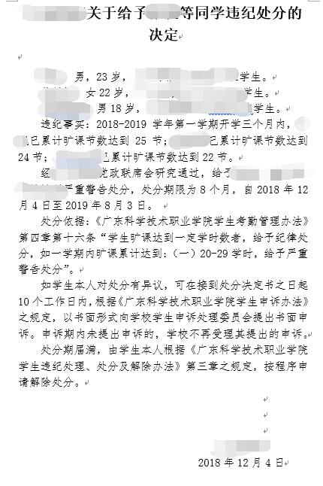
处分决定书应当包括下列内容：
姓名
学院班级
姓名
（一）学生的基本信息；
（二）作出处分的事实和证据；
（三）处分的种类、依据期限；
（四）申诉的途径和期限；
（五）其他必要内容。

Slide 11
记过以上处分程序
查清事实
准备处分材料
走OA请示学校处分
审批通过
解除处分
处分解除程序和要求
送达处分决定，告知申诉权利，收回送达书
用印申请，制作院字处分决定

Slide 12
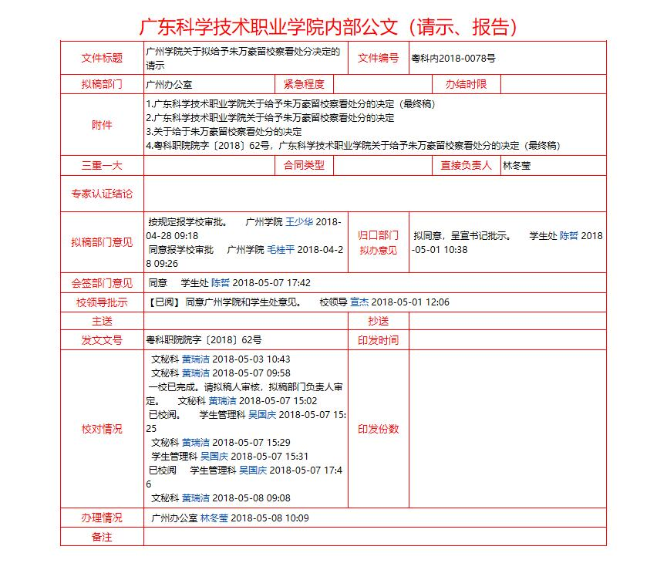
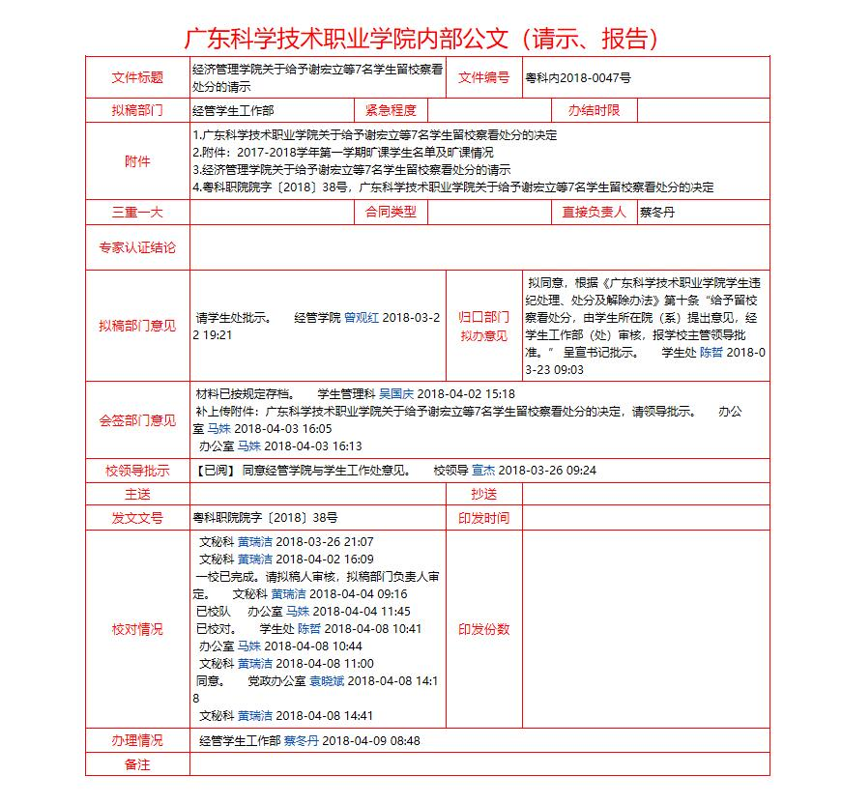

Slide 13
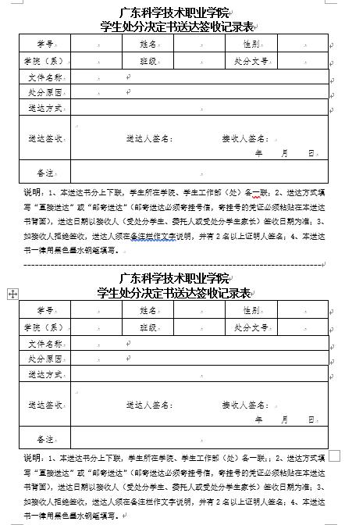
在对学生作出处分或者其他不利决定之前，学校应当告知学生作出决定的事实、理由及依据，并告知学生享有陈述和申辩的权利，听取学生的陈述和申辩。
处理、处分决定以及处分告知书等，应当直接送达学生本人，学生拒绝签收的，可以以留置方式送达；已离校的，可以采取邮寄方式送达；难于联系的，可以利用学校网站、新闻媒体等以公告方式送达。

Slide 14

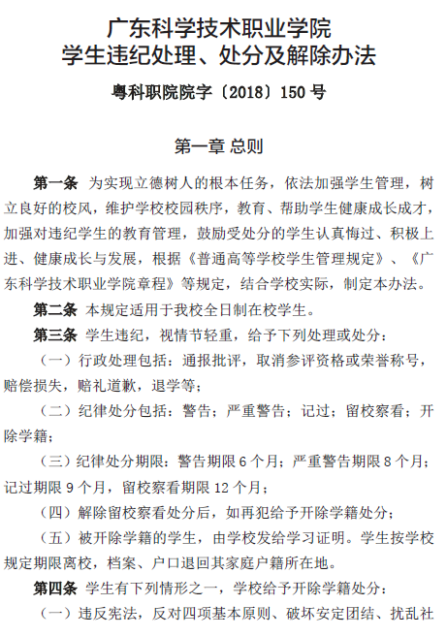
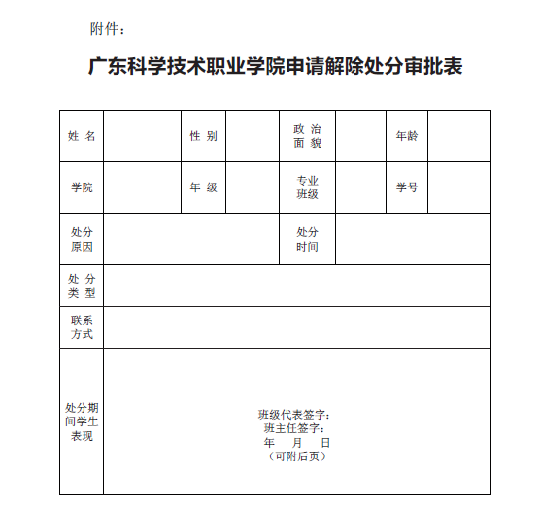
第五十七条 除开除学籍处分以外，给予学生处分一般应当设置6到12个月期限，到期按学校规定程序予以解除。解除处分后，学生获得表彰、奖励及其他权益，不再受原处分的影响。

Slide 15
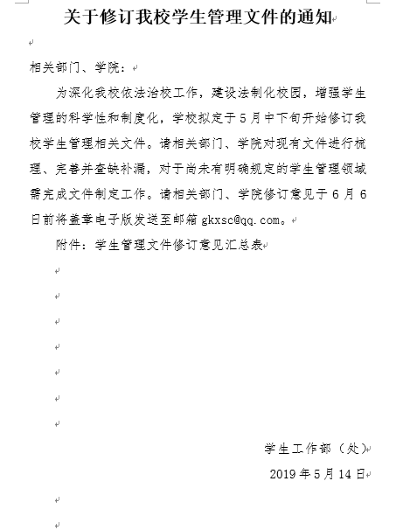
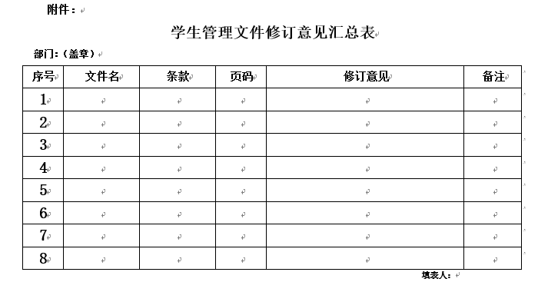

Slide 16
1.文件执行过程中有误疏漏，不清晰，“神仙打架”的地方
学院
（5条修改意见）
2.有无学生犯事无法处理，无管理依据的情况
1.文件是否与时俱进，能够跟上学生管理的要求
部门
2.学生管理的要求是否清晰，处理得当，“不得”有没有后续手段

Slide 17
文件修订的部门
教务处
实训中心
保卫处
资产经营公司
后勤管理处
增加：
1.《广东科学技术职业学院校内实践岗管理办法》
2.《广东科学技术职业学院校内技术助理岗管理办法》
图书馆
学生处
修订《广东科学技术职业学院学生勤工助学管理办法》
信息中心
心理中心
纪检监察处
Notes:
；

Slide 18
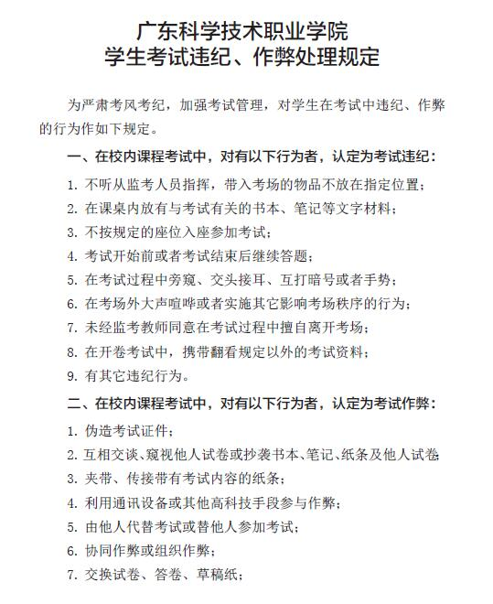
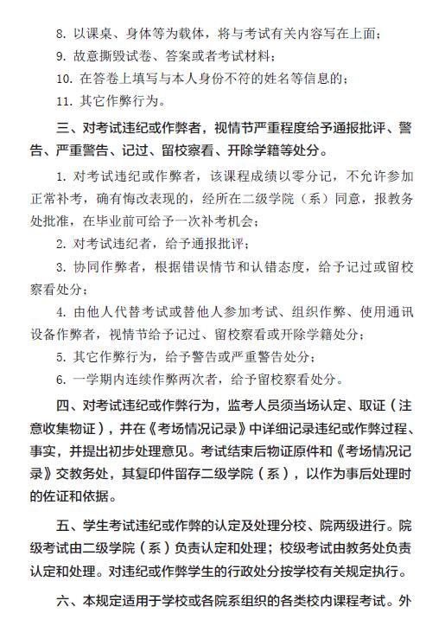
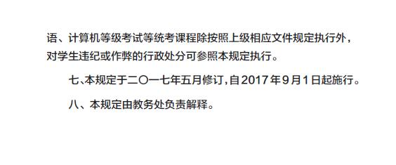

Slide 19
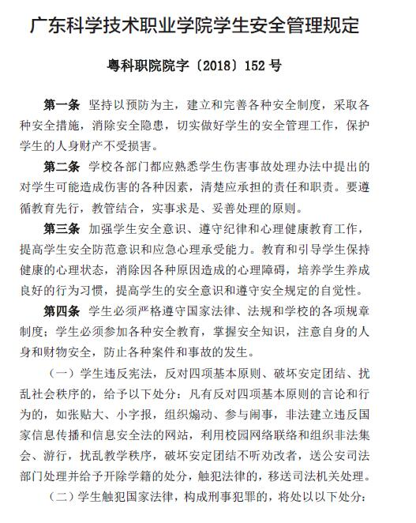
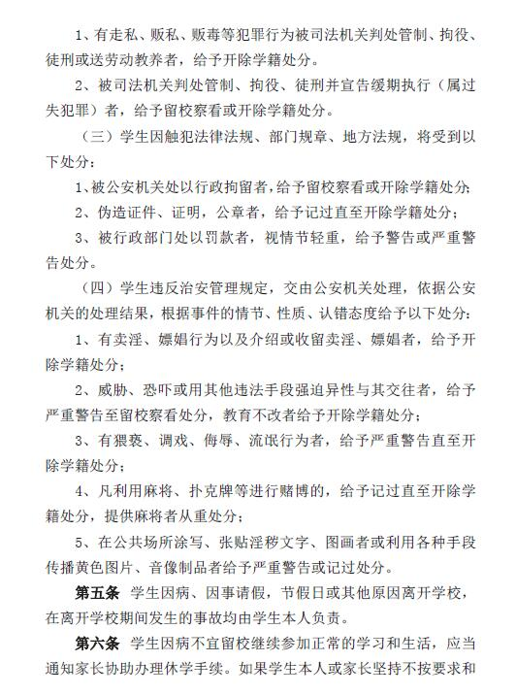
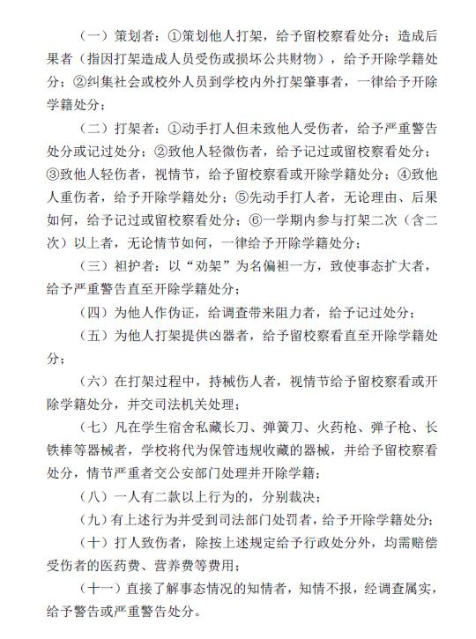

Slide 20
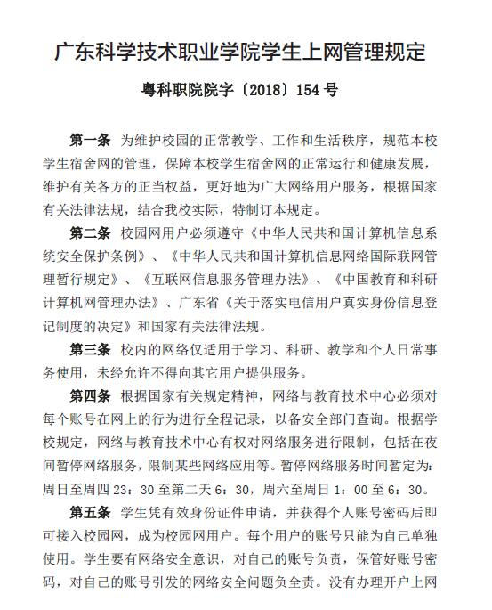
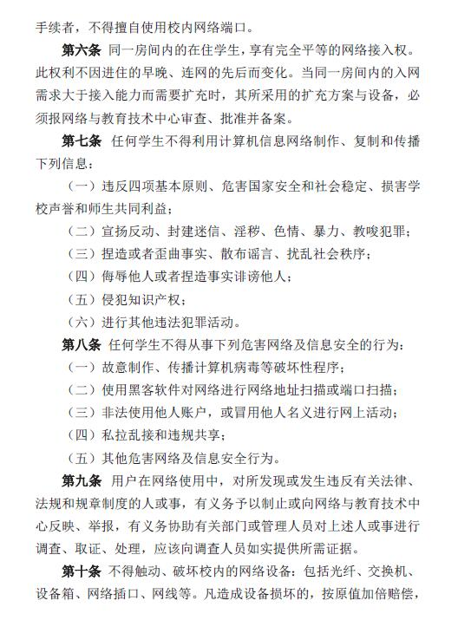
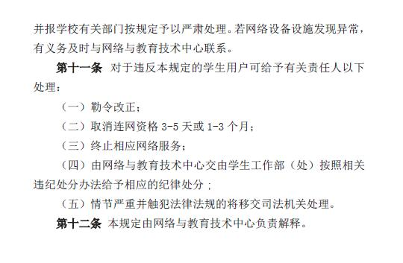

Slide 21
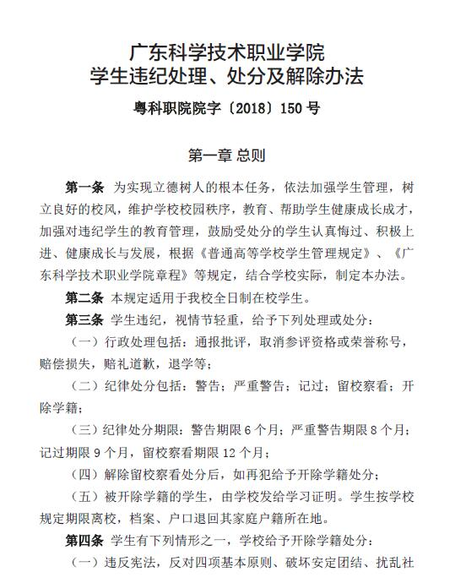
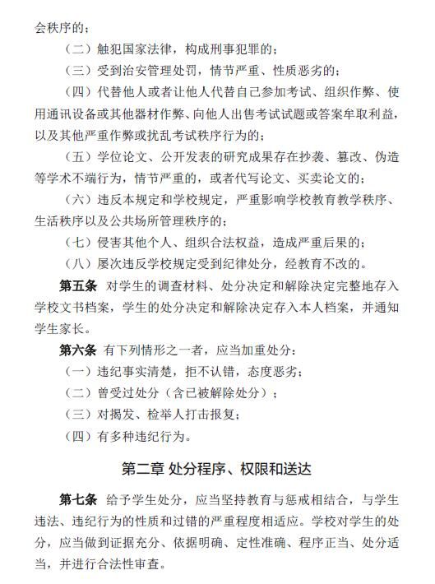
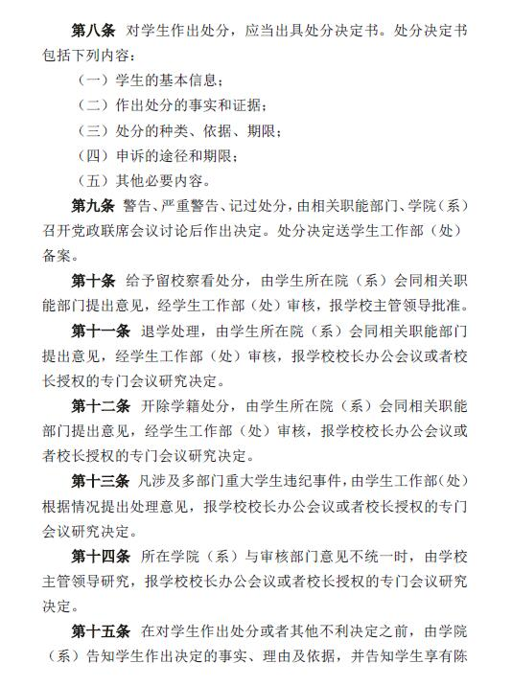

Slide 22
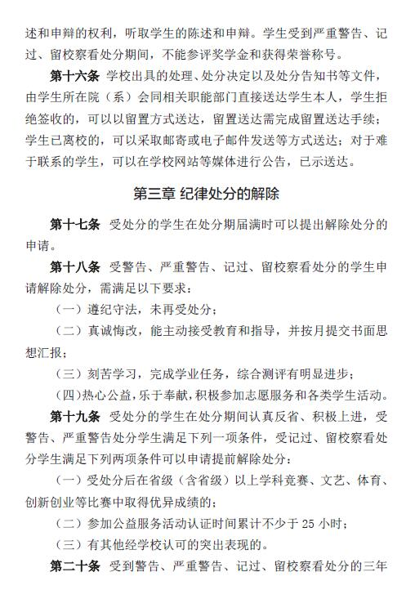
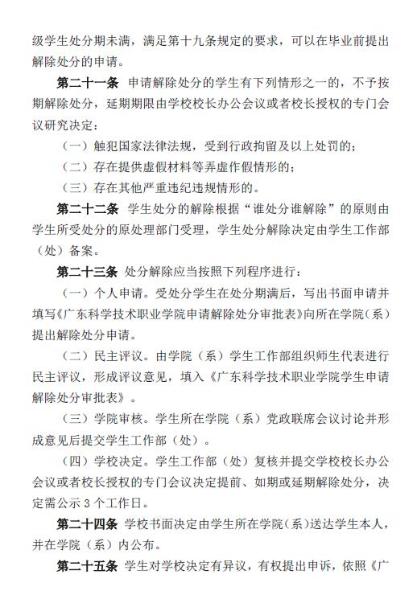

Slide 23
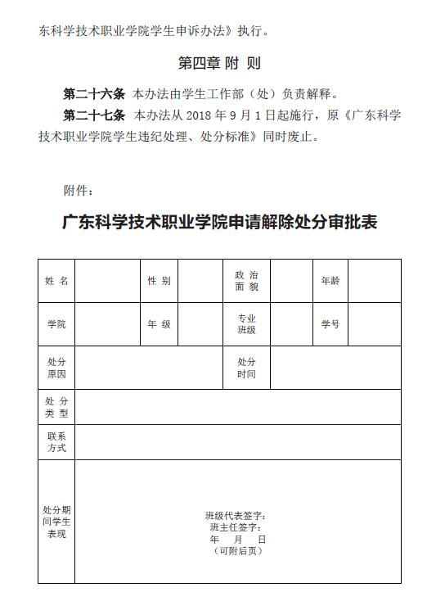
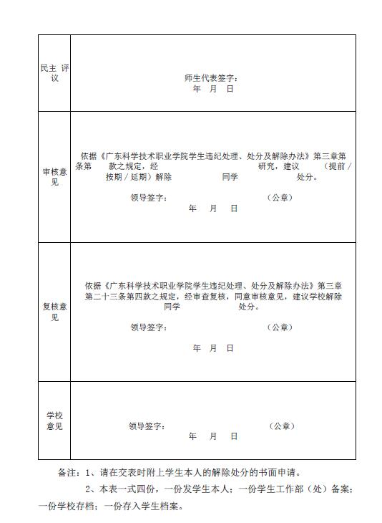

Slide 24
学风指数编制工作
出勤率
学生工作处
易班指数
健康跑参与率
奖
体育健康学院
图书馆
图书馆入馆率
学生借书阅览率
保卫处
宿舍违纪情况
罚
教务处
班级课堂评价
学院
学生获奖
学生处分卷宗完成率

Slide 25
Thank you

Slide 26
标题
请在此输入文本请在此输入文本请在此输入文本请在此输入文本
标题
请在此输入文本请在此输入文本请在此输入文本请在此输入文本
标题
请在此输入文本请在此输入文本请在此输入文本请在此输入文本

Slide 27

在此添加标题
请在此添加文本请在此添加文本请在此添加文本
标题：请在此输入文本请在此输入文本请在此输入文本
标题：请在此输入文本请在此输入文本请在此输入文本
标题：请在此输入文本请在此输入文本请在此输入文本

